Slide 1
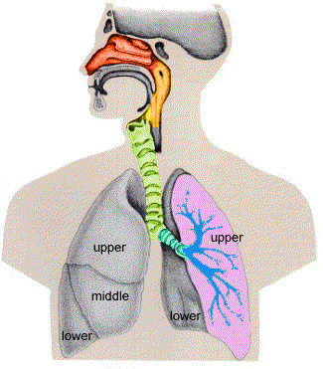
第五章 呼吸
呼吸：
机体从外界摄取O₂，把CO₂排出体外， 机体与外界环境之间的这种气体交换过程，称为呼吸。

Slide 2
肺静脉
左 心
动 脉
肺毛细血管
组织毛细血管
组 织 细 胞
空 气
呼吸道
肺 泡
O₂
O₂
CO₂
肺动脉
右 心
静 脉
CO₂
肺通气
肺换气
组织换气
外呼吸
气体运输
(内呼吸)

Slide 3
第一节 肺通气
肺通气的概念：肺泡与外环境之间进行气体交换的过程。
一、肺通气的动力
1.肺内压与大气压之差是肺通气的直接动力
2.肺本身不具有主动张缩的能力
3.它的张缩是由胸廓的扩大和缩小所引起。
4.呼吸肌的收缩是肺通气的原动力

Slide 4
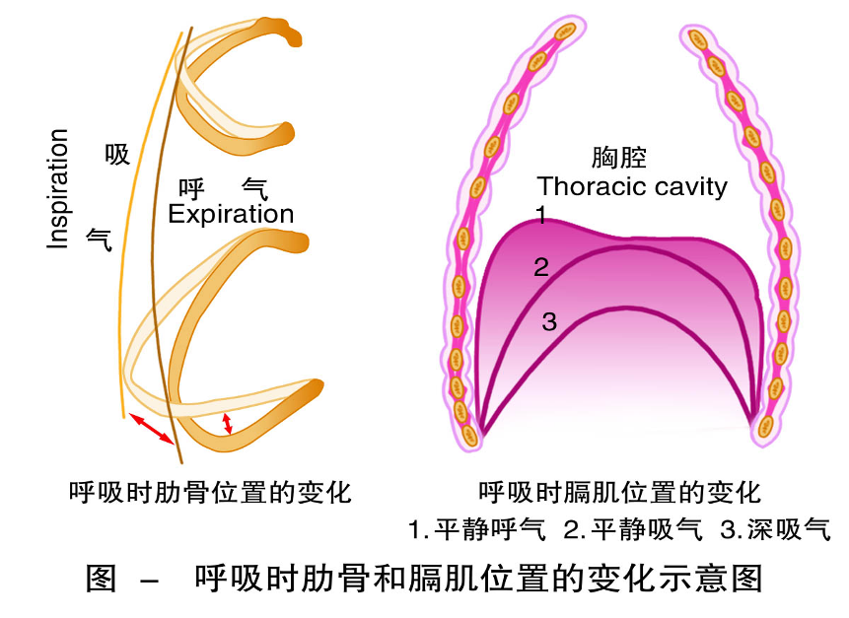
（一）呼吸运动
呼吸运动过程:呼吸肌的收缩与舒张引起的胸廓节律性扩大和缩小,，包括吸气运动和呼气运动。

Slide 5
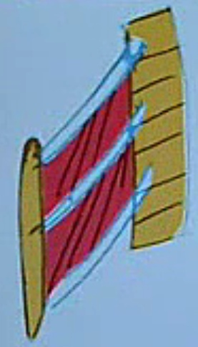
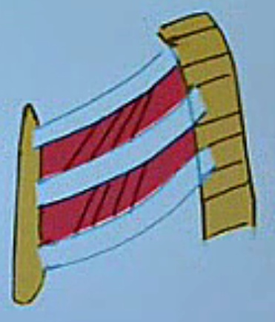
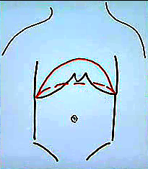
（1）吸气运动
Notes:
吸气时呼吸肌是一个主动的过程，呼气则是由膈肌和肋间外肌舒张所致，是一个被动的过程。

Slide 6
膈肌收缩 肋间外肌收缩
膈肌下降 肋骨、胸骨上提
胸廓上下径 前后径、左右径增大
胸腔扩大
肺扩张
肺内压暂时下降（＜大气压）
空气进入肺泡（吸气）
(1)平静吸气

Slide 7
（2）呼气运动
Notes:
吸气时呼吸肌是一个主动的过程，呼气则是由膈肌和肋间外肌舒张所致，是一个被动的过程。

Slide 8
（2）平静呼气：
吸气肌舒张
膈肌上升、肋骨、胸骨下降
胸廓上下径、前后径、左右径减小
肺回缩
肺内压升高＞大气压
气体由肺泡内排出（呼气）

Slide 9
2.呼吸运动的形式
平静呼吸：正常频率是12-18次/分。
吸气是主动过程，呼气是被动过程。
用力呼吸：需要辅助呼吸肌参与。
辅助吸气肌：胸锁乳突肌
辅助呼气肌：肋间内肌、腹肌

Slide 10
用力呼吸(深呼吸)时的肺通气原理：
吸气肌舒张及
呼气肌收缩
胸腔进一步缩小
肺进一步回缩
肺内压进一步升高
呼气(增多)
吸气肌及
辅助吸气肌收缩
胸腔进一步扩大
肺进一步扩张
肺内压进一步下降
吸气(增多)
(主动过程)
(主动过程)

Slide 11
说明：
用力呼吸时，吸气和呼气均为主动过程。

Slide 12
（2）胸式呼吸和腹式呼吸
胸式呼吸：
以肋间外肌舒缩，引起胸廓变化为主的呼吸运动称为胸式呼吸。
常发生于妊娠、腹水、腹腔肿瘤等。
腹式呼吸：
以膈肌舒缩，引起腹壁变化为主的呼吸运动称为腹式呼吸。
常发生于胸膜炎、胸腔积水等。

Slide 13
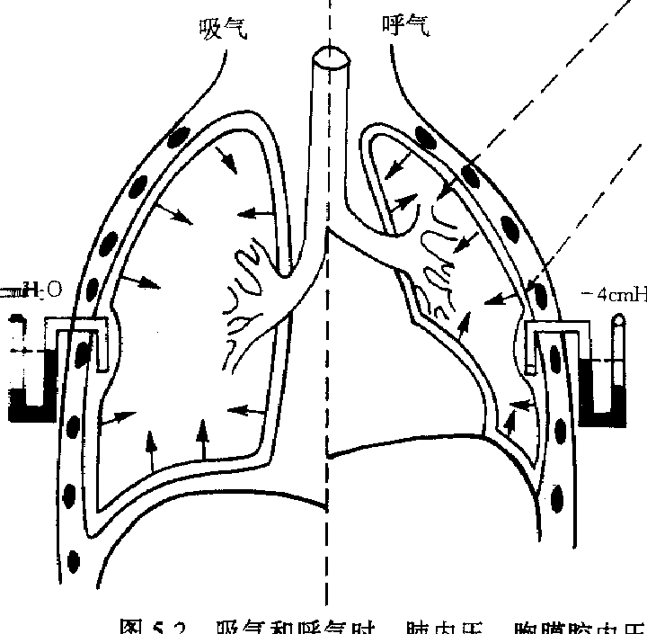
(二)肺内压
肺内压: 肺泡内的压力.
吸气过程中: 肺内压先降后升;
呼气过程中: 肺内压先升后降.
+2
+1
0
-1
-2
肺内压
胸内压
吸气
呼气

Slide 14
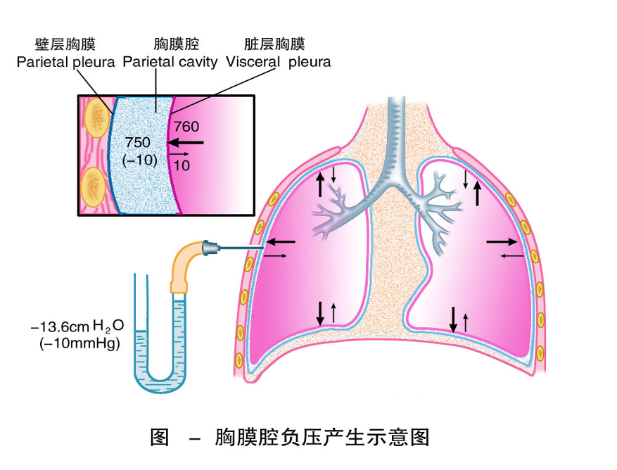
（三）胸膜腔内压：胸膜腔内的压力
1.胸膜腔内压数值与测定

Slide 15
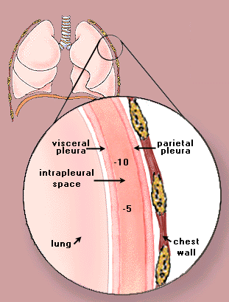
2.胸膜腔内压形成
胸内压＝
肺内压
肺回缩力
吸气末、呼气末
肺内压＝大气压
大气压＝０
胸内压＝ －肺回缩力
平静呼气末：- 5～-3
平静吸气末：-10～-5

Slide 16
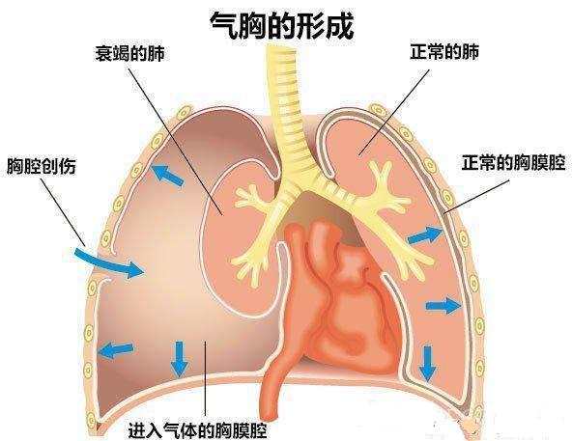

Slide 17
3.胸膜腔内压的生理意义:
保持肺的扩张状态不致萎缩;
保持胸腔内静脉和胸导管扩张,降低中心静脉压,促血流和淋巴液回流和心房的充盈;
使肺可随胸廓扩张而扩张,缩小而缩小;

Slide 18
二、肺通气过程中的阻力

Slide 19
(一) 弹性阻力
弹性阻力──弹性物体对抗外力作用所引起的变形的力。
顺应性──在外力作用下弹性组织的可扩张性。
肺和胸廓都为弹性阻织，均能产生弹性阻力，其大小可用顺应性来表示

Slide 22
（1）肺弹性纤维的回缩力
★ 肺组织本身的的弹性回缩力
(是吸气的阻力,呼气的动力)
★随肺的扩张程度而变:
吸气时→肺扩张→肺弹性回缩力增大;
呼气时→肺回缩→肺弹性回缩力减小.
肺气肿→肺弹性回缩力↓→呼气困难

Slide 23
（2）肺泡表面张力
存在于液-气界面(表面)的一种力。使液-气表面尽量缩小的一种力
肺泡表面张力——是向中心性的,使肺泡趋于缩小,形成肺泡弹性阻力,为吸气的阻力，呼气的动力.

Slide 24
肺泡表面张力的作用：
使肺泡回缩萎陷，形成回缩压力；
促进肺部组织液生成，严重可致肺水肿
使相通的大小肺泡压不稳定。

Slide 25
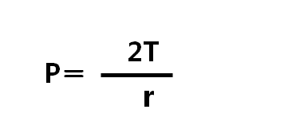
根据Laplace定律:
肺泡回缩压(P)与肺泡半径(r)成反比，与肺泡表面张力成正比。

Slide 26
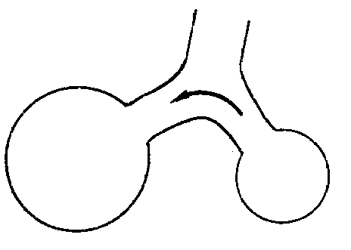
分析大小不同的两个相连的肺泡其回缩力和表面张力的关系:
假设两肺泡的T＝20dyn/cm²
大肺泡r＝0.01cm
小肺泡r＝0.005cm
0.01cm
0.005cm
P_{(大)}＝ 2×20 / 0.01＝4000(dyn/cm²)
＝4(cmH₂O)
P_{(小)}＝ 2×20 / 0.005＝8000(dyn/cm²)
＝8(cmH₂O)
Notes:
T:表面张力,P:回缩力

Slide 27
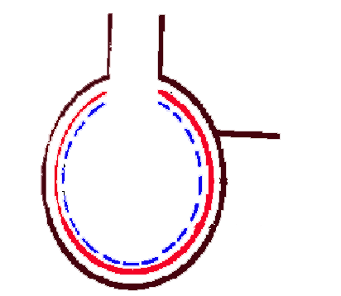
(3) 肺泡表面活性物质
合成与释放: 肺泡Ⅱ型细胞
主要成份:二棕榈酰卵磷脂
肺泡
肺泡内液层
肺泡表面活性物质
分布及特点:
❶呈单分子层分布在肺泡液体层表面
❷极性端插入液体层,非极性端朝向肺泡腔
❸分布密度与肺泡大小有关,小肺泡分布密度大,大肺泡 分布密度小。

Slide 28
肺表面活性物质的分布密度可随肺泡
半径的改变而改变:
吸气时: 密度↓→使回缩力↑→肺泡不致过大
呼气时: 密度↑→使回缩力↓→肺泡不致塌陷
呼气时肺泡缩小：
分布密度增大
吸气时肺泡增大：
分布密度下降
正常肺泡

Slide 29
肺泡表面活性物质的生理功能:
-----降低肺泡表面张力
① 有助于维持肺泡的稳定性：
1)防止吸气和呼气时肺泡过度膨胀和塌陷。
2)保持大小肺泡容积的相对稳定。
Laplace定律: P=2T/r
因此:实际
P=2(T-X) / r
r=0.005
P_{小}=8
r=0.01
P_{大}=4

Slide 30
②减少肺间质和肺泡内组织液的生成,防止肺水肿的发生.

Slide 31
③降低吸气阻力，减少吸气作功，增加肺顺应性, 利于肺扩张.

Slide 32
2. 胸廓的弹性阻力
胸廓是一双向弹性体,弹性的作用依其所处位置而变
弹性阻力＝0
呼气末
吸气末

Slide 33
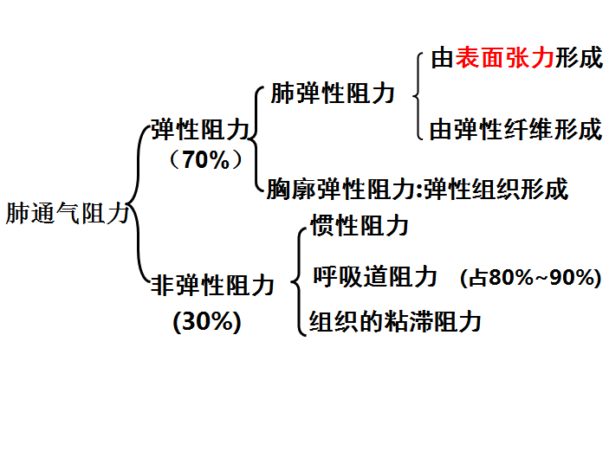
(二)非弹性阻力

Slide 34
气道阻力
──气体流经呼吸道时,气体分子间和气体分子与气道壁之间的摩擦力
大气压与肺内压之差(cmH₂O)
气道阻力＝
单位时间内气体流量(L/S)
产生气道阻力的主要部位:
主支气管以上气道(占总阻80% ~ 90%)
小气道（口径＜2mm）（占总阻约10%）

Slide 35
影响气道阻力的因素:
① 气流速度: 流速愈快→气流阻力愈大,呈正相关
② 气流形式: 层流阻力小，湍流阻力大；
③ 气道管径: 为影响气道阻力的主要因素。
★气道阻力与气道半径的四次方成反比。

Slide 36
气道口径大小受神经与体液因素的影响
神经因素：
交感神经：激动Beta-2受体，气道平滑肌舒张，口径增大，气道阻力减少；
副交感神经：激动M受体，气道平滑肌收缩，口径减少，气道阻力增大；
体液因素：组胺、5-羟色胺、缓激肽等都可使气道平滑肌强烈收缩甚至痉挛

Slide 37
肺通气是指:
A．肺与血液之间的气体交换
B．外界环境与气道间的气体交换
C．肺与外环境之间的气体交换
D．外界O2进入肺的过程
E．肺泡中CO2排至外环境的过程

Slide 38
有关平静呼吸的叙述，错误的是:
A．吸气时肋间外肌收缩
B．吸气时膈肌收缩
C．呼气时肋间内肌收缩
D．呼气时胸廓自然回位
E． 吸气是主动的过程

Slide 39
有关胸膜腔内压的叙述，正确的是:
A．胸膜腔内存有少量气体
B．有利于胸腔内静脉血回流
C．在呼吸过程中胸内压无变化
D．胸内压大于肺回缩力
E．气胸时胸内压为负压

Slide 40
维持胸膜腔内负压的必要条件是:
A.吸气肌收缩
B.呼气肌收缩
C.胸膜腔密闭
D.肺内压高于大气压
E.肺内压低于大气压

Slide 41
有关肺表面活性物质生理作用的叙述，正确的是:
A．增加肺泡表面张力
B．降低肺的顺应性
C．阻止血管内水分滤入肺泡
D．增强肺的回缩力
E．降低胸膜腔内压

Slide 42
下列哪一种情况下呼吸道口径增大:
A．交感神经兴奋
B．副交感神经兴奋
C．组胺释放
D．内皮素释放
E．前列腺素释放

Slide 43
非弹性阻力主要组成是:
A．气道阻力
B．肺泡表面张力
C．组织粘滞阻力
D．肺回缩力
E．惯性阻力

Slide 44
下列关于肺表面活性物质的叙述，错误的是:
A．由肺泡Ⅱ型细胞合成和分泌
B．主要成分是二棕榈酰卵磷脂
C．减少时可引起肺不张
D．增加时可引起肺弹性阻力增大
E．增加时可阻止血管内水分进入肺泡

Slide 45
三、通气功能的评价
（一）肺容积和肺容量
肺容积:
----肺内气体的容积.包括潮气量、补吸气量、补呼气量、余气量。
肺 容 量
----指肺容积中两项或两项以上的联合气体量,包括深吸气量、功能余气量、肺活量和肺总量。

Slide 46
深吸气量
肺活量
补吸气量(吸气储备量)
1500~2000ml
潮气量
400~600ml
肺总量
补呼气量(呼气储备量)
900~1200ml
功能余气量
余气量
1000~1500ml

Slide 47
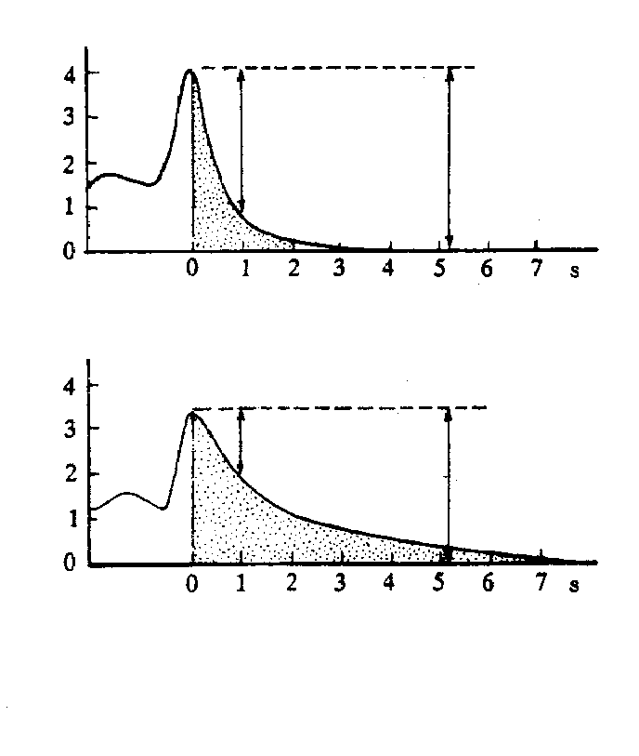
用力呼气量(时间肺活量)
----尽力最大吸气后再尽力尽快呼气, 在一定时间所
能呼出的气量,通常以它所占
用力肺活量百分比表示。
第一秒 第二秒 第三秒
83% 96% 99%
A
B
图5-7 用力肺活量和用力呼气量A:正常人 B:气道狭窄患者
纵坐标的“0” 等于残气量

Slide 48
（二）肺通气量和肺泡通气量
1.每分通气量: 即肺通气量，指每分钟吸入或呼出的气体总量。
肺通气量 = 潮气量×呼吸频率
平静呼吸时, 正常成人约为:
500ml×(12~18)次/分＝ 6~9L/min
最大通气量: 尽力作深、快 吸气时的肺通气量。
正常成人约为70~120L/min。反映了通气量的贮备潜能，是估
算一个人能进行多大运动量的重要生理指标。

Slide 49
2. 肺泡通气量
每分钟在肺泡中进行气体交换的有效通气量。
无效腔-----从鼻到肺泡, 凡没有参与肺泡与血液间的气体交换的容积.

Slide 50
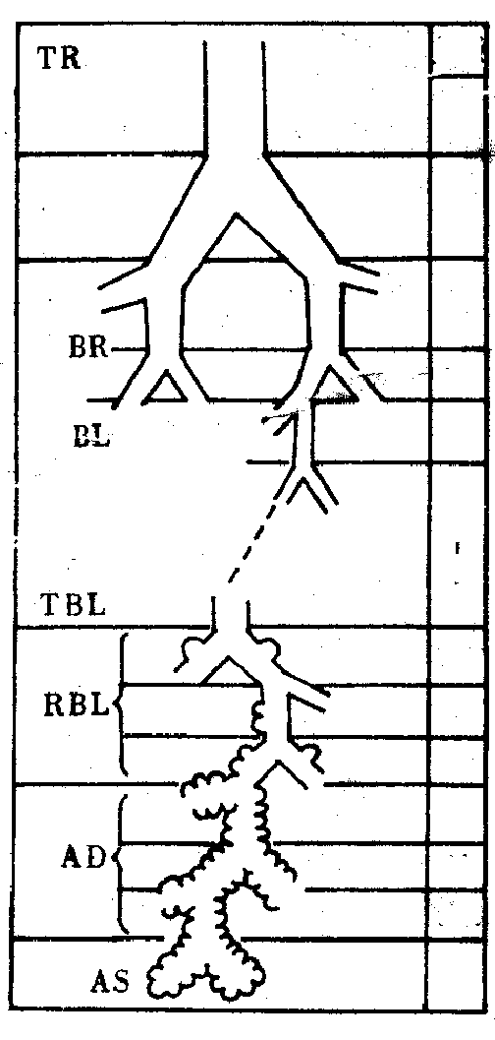
①解剖无效腔:从鼻到终末细支气管的呼吸道容积, 正常成人约150ml。
②肺泡无效腔:没有与血液进行气体交换的肺泡的容积,平卧时很小。
③生理无效腔= 解剖无效腔+肺泡无效腔
分级
0
解剖无效腔
1
2
3
4
17
19
20
≈ 解剖无效腔
22
23

Slide 51
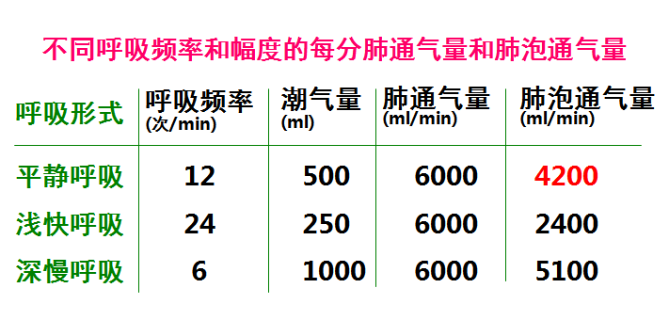
肺泡通气量＝(潮气量－无效腔气量)×呼吸频率
★ 肺泡通气量比肺通气量更能反映肺通气的真实效能
表明:1.在一定范围内深而慢的呼吸更有效
2.肺泡通气量比肺通气量更能反应肺通气的真实效能.

Slide 52
潮气量增加(其他因素不变)时，下列项目中将增加的是:
A．补呼气量
B．功能残气量
C．补吸气量
D．肺泡通气量
E．肺泡C02张力

Slide 53
评价肺通气功能，下列哪个指标较好:
A．潮气量
B．功能余气量
C．肺活量
D．补吸气量
E．用力呼气量

Slide 54
某人的最大通气量为70L／min，安静时肺通气量为6L／min，其通气贮量百分比为:
A.100％
B.120％
C.91％
D.64％
E.30％

Slide 55
每分肺通气量和每分肺泡通气量之差为:
A.肺活量×呼吸频率
B.潮气量×呼吸频率
C.余气量×呼吸频率
D.功能余气量×呼吸频率
E.无效腔气量×呼吸频率

Slide 56
第二节 气体交换
一、气体交换的原理
二、气体交换过程
三、影响气体交换的因素

Slide 57
(一)气体交换的原理
1.气体的扩散
肺泡、组织与血液之间气体交换是通过扩散进行的；
在海平面，空气的压力为760 mm Hg，由O₂构成的压力为158.4 mmHg（760 mm Hg × 20.84%），简称O₂分压；
肺泡气中， O₂分压低于空气的O₂分压，
CO₂分压则远大于空气的CO₂分压。

Slide 58
影响气体分子在液体和液-气之间扩散的因素
1.气体的分压差（ΔP）
2.气体分子量（MW）和物理溶解度（S）
3.扩散面积（A）和距离（d）
4.温度(T)
Notes:
相对分子量的气体扩散速度较快,溶解度大的气体扩散得也快.氧气与二氧化碳的扩散速度比较.

Slide 59
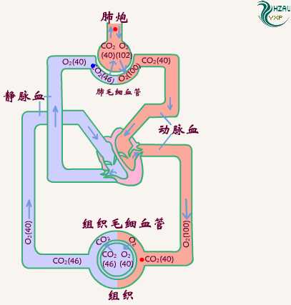
二、气体交换的过程
肺换气过程
组织换气过程

Slide 60
三、影响气体交换的因素
（一）影响肺换气的因素
1.
2.呼吸膜的厚度
肺泡内气体与肺泡壁毛细血管之间共有6层结构(<1μ m)，构成呼吸膜
呼吸膜厚度增加一倍，气体扩散速率即降低一倍。

Slide 61
2.呼吸膜的面积：正常成年人呼吸膜总面积达70 m²。
安静状态时仅有40 m²参与气体交换，很大的储备面积。
运动，毛细血管开放数量、程度增加，面积
肺不张、肺气肿、肺叶切除等情况下呼吸膜面积减少。

Slide 62
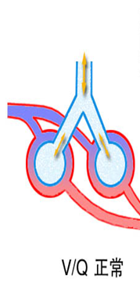
3.通气/血流比值
是指每分种肺泡通气量（VA）和每分肺血流 量（Q）之间的比值，简写为VA/Q。
正常成年人安静时约为0.84（肺泡通气量4200 mL / 肺血流量5000 mL）

Slide 63
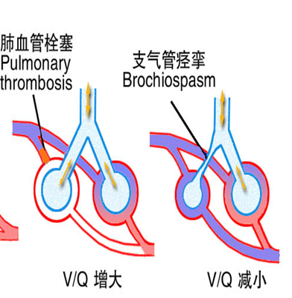
VA/Q >0.84
肺泡气CO₂及O₂分压与湿润的空气相等，但由于没有血流，同样不能进行气体交换，相当于出现了无效腔。这种无效腔称为生理无效腔。
VA/Q <0.84
肺泡气CO2及O2分压很快与静脉血的CO2及O₂分压达到平衡，流经肺泡的静脉血相当于未进行气体交换就回到心脏，犹如发生了动－静脉短路。

Slide 64
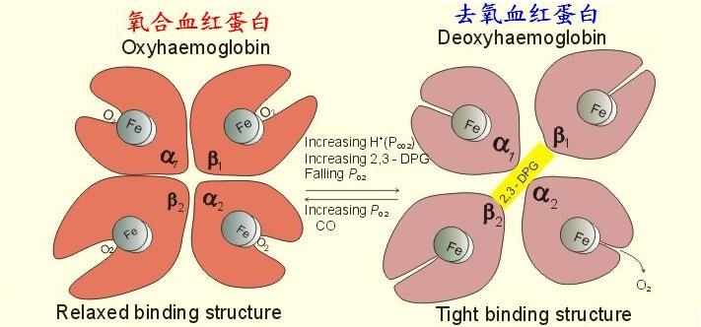
第三节 气体在血液中的运输
一、氧的运输形式
1．物理溶解：占1.5%
2．化学结合： （占98.5%）

Slide 65
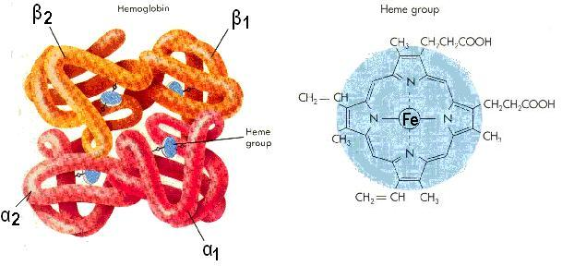
（一）氧和血红蛋白的结合
Hb＝1个珠蛋白 ＋ 4个血红素（Fe²⁺＋4个吡咯基）
一分子Hb可结合4分子O₂

Slide 66
（二）血氧饱和度
血氧含量：每升血液中的实际含氧量。
血氧容量：1L血液中Hb所能结合的最大O₂量。
血氧饱合度：血氧含量/血氧容量*100%。
血氧饱合度：动脉血98%，静脉血75%

Slide 67
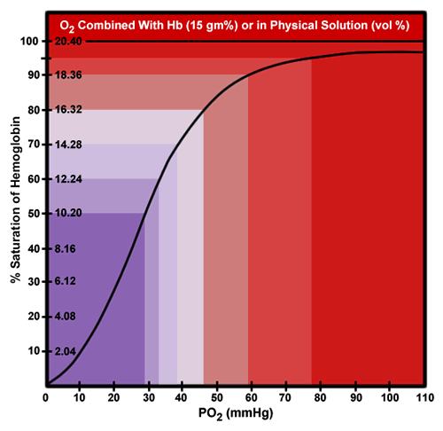
（三）氧解离曲线及其影响因素
氧解离曲线是表示氧分压与血氧饱和度关系的曲线。
表示不同P0₂下，O₂与Hb分离和结合情况。

Slide 68
比较项 分段 | 特 点 | 生理意义
上段 PO₂=60～100 mmHg | 坡度小、平坦，PO₂较大变化，O₂饱和度变化小 | PO₂在相当大范围波动时，血液仍结合足够氧供机体需要。轻度摄氧不足时，不影响O₂运输，安全系数大
中段 PO₂=40～60 mmHg | 坡度大、陡直，PO₂轻度变化，O₂饱和度很大变化 | 组织细胞PO₂低，可释放大量O₂供组织细胞利用
下段 PO₂=15～40 mmHg | 坡度较陡直，组织O₂张力降低，可增加O₂解离 | 组织液O₂压力↓时，O₂解离↑，保证血液及时将更多的O₂释出供组织需要
Notes:
上段：正常我们的氧分压是100mmH.
中段：组织中的氧分压是30mmH，保证血液流经组织时可释放适量的氧气供组织使用，保证的是安静状态下组织代谢的需要。
下段：保证组织活动加强时有足够的氧气供组织细胞摄取。组织活动加强时，氧分压是15mmH。

Slide 69
影响氧解离曲线的因素：血液pH、PCO₂、温度和二磷酸甘油酸
血液pH降低，PCO₂增加均使氧解离曲线右移，可解离更多的供组织利用；血液pH升高，PCO₂降低，曲线左移，有利于活动组织从血注中获得更多的O₂也有利于肺泡毛细血管中的Hb与O₂结合；
温度升高，曲线右移可解离更多的O₂供组织使用；
2,3-DPG浓度升高， Hb对O₂的亲合力降低，氧解离曲线右移，相反，曲线左移；
Notes:
DPG：红细胞无氧酵解的产物二磷酸甘油酸。氧离曲线纵座标反映的是氧气与血液结合的量，越往下，代表释出来的氧气越多。

Slide 70
二、二氧化碳的运输
1．物理溶解：占5%
2．化学结合：占95%
1）碳酸氢盐方式
2）氨基甲酸血红蛋白

Slide 71
1、物理溶解方式：占5%
每100 ml的血液只能运输0.3 ml的CO₂。
2、碳酸氢盐结合方式：占88%
从组织扩散入血液的CO₂进入红细胞后形成H₂CO₃，进一步解离成HCO₃⁻和H⁺。HCO₃⁻载体扩散入血液（Cl⁻同时进入红细胞），多余的H⁺与血红蛋白结合。
3、氨基甲酸血红蛋白结合方式：占7%
一部分CO₂与血红蛋白的氨基结合生成氨基甲酸血红蛋白。

Slide 72
O2分压最高的部位是:
A．动脉血
B．静脉血
C．组织细胞
D．毛细血管
E．肺泡气

Slide 73
CO2分压最高的部位是:
A．动脉血
B．组织液
C．静脉血
D．肺泡气
E．毛细血管血液

Slide 74
有关紫绀的叙述中，错误的是:
A．1升血液中去氧血红蛋白量达50g以上时，可出现紫绀
B．CO中毒时不出现紫绀
C．贫血时一定出现紫绀
D．高原性红细胞增多症可出现紫绀
E．肺原性心脏病时可出现紫绀

Slide 75
对通气/血流比值的叙述，正确的是:
A．正常值为O.48
B．比值减小表示肺泡无效腔增大
C．比值增大表示功能性动—静脉短路增加
D．肺的各部分比值相同
E．比值增大或减小都可导致缺02与CO2潴留

Slide 76
关于影响肺换气的因素,错误的是:
A． 气体扩散速率与呼吸膜厚度成反变
B． 扩散速率与呼吸膜面积成正比
C． 通气/血流比值增大有利于换气
D． 通气/血流比值减小不利于换气
E． 扩散速率与温度成反比

Slide 77
氧离曲线是:
A．PO2与血氧容量间关系的曲线
B．PO2与血氧含量间关系的曲线
C．PO2与血氧饱和度间关系的曲线
D．PO2与血液pH间关系的曲线
E. PO2与PCO2间关系的曲线

Slide 78
氧离曲线右移是因为:
A．体温升高
B．血液pH升高
C．血液PCO2降低
D．2，3-磷酸甘油酸减少
E．H＋浓度下降

Slide 79
关于气体在血液中运输的叙述，下列哪项是错误的？
A．O2和CO2都以物理溶解和化学结合两种形式存在于血液中
B．O2的结合形式是氧合血红蛋白
C．O2与血红蛋白结合快、可逆、需要酶催化
D．CO2主要以HCO3—形式运输
E．CO2和血红蛋白的氨基结合不需酶的催化

Slide 80
第四节 呼吸运动的调节
一、呼吸中枢与呼吸节律的形成
二、呼吸运动的反射性调节

Slide 81
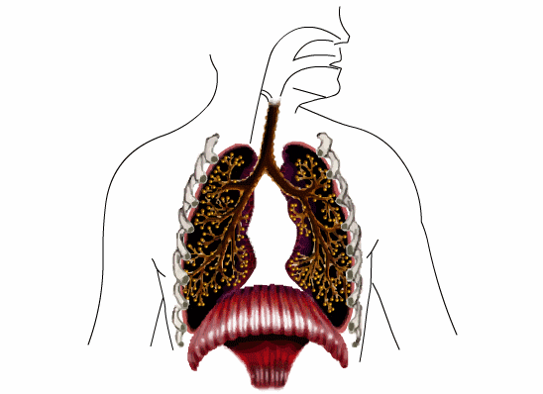
呼吸运动的特点:
有自律性但又受意识的控制.
呼吸运动的调节系统包括:
(1)自主呼吸节律调节系统(低位脑干)
(2)随意呼吸调节系统(大脑皮层).

Slide 82
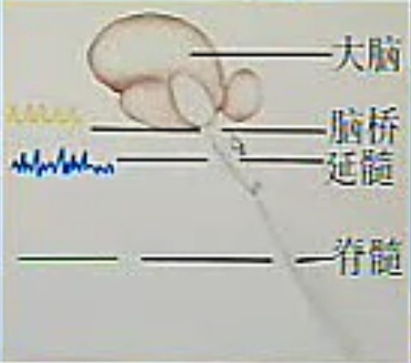
(一)呼吸中枢
各级呼吸中枢：中枢神经系统内产生和调节呼吸运动的神经细胞群。
1.脊髓
2.延髓
3.脑桥
4.高级中枢

Slide 83
1.脊髓
本身不产生节律性的呼吸，高位脑和呼吸肌的中继站。
2.延髓
基本中枢，产生自主无意识的呼吸节律，
(1)背侧呼吸组(DRG):主含吸气神经元，支配膈肌运动神经元；
(2)腹侧呼吸组(VRG)：含吸气和呼气两类神经元，支配肋间外肌、肋间内肌和腹壁肌的运动神经元，喉部的呼吸辅助肌；

Slide 84
3.脑桥的呼吸神经元:
呼吸调整中枢的作用是限制吸气，促使吸气向呼气转换.
4.高位中枢：
大脑皮层（随意呼吸调节系统）、边缘系统、下丘脑等
Notes:
大脑皮层和边缘系统，下丘脑对呼吸运动均有调节作用，尤其是大脑皮层可控制呼吸的频率和深度。

Slide 85
(二)呼吸节律的形成（局部神经回路反馈控制假说）
脑桥呼吸调整中枢
+
+
+
延髓中枢吸气活动发生器,吸气神经元
延髓吸气切断机制
延髓中枢吸气活动发生器活动被抑制
–
+
+
迷走神经
脊髓吸气肌运动神经元舒张
脊髓吸气肌运动神经元
吸气
肺牵张感受器
呼气
肺扩张
Notes:
当吸气切断机制神经元兴奋时，其以负反馈的形式抑制中枢吸气活动发生器神经元的活动，使吸气及时终止，转为呼气。

Slide 86
(一) 肺牵张反射
二、呼吸运动的反射性调节
吸气时支气管、细支气管被扩张，管壁平滑肌层内的牵张感受器受到牵拉刺激而兴奋。牵张感受器的兴奋导致吸气抑制，促使吸气向呼气转化。这一反射称为肺牵张反射或Hering-Breuer反射。
包括：肺扩张反射和肺缩小反射

Slide 87
１．肺扩张反射：
肺扩张时
抑制吸气的反射
２．肺缩小反射：
肺缩小时引起
吸气反射

Slide 88
肺扩张反射
吸气 肺扩张 肺牵张感受器
迷走神经
延髓
抑制吸气发生呼气
吸气切断机制
正常人体平静呼吸时, 肺牵张反射不参与对呼吸的调节
Notes:
肺扩张反射的生理意义：防目吸气过深过长，加速吸气向呼气转换，以保持罗快的呼吸频率。切断动物颈部双侧迷走N后，可见吸气明显延长，吸气加深，表现为深而慢的呼吸。

Slide 89
(二)化学感受性反射
外周感受器
-颈动脉体、主动脉体，
感受PCO₂、PO₂、H+
中枢感受器：
-延髓腹外侧-H+

Slide 90
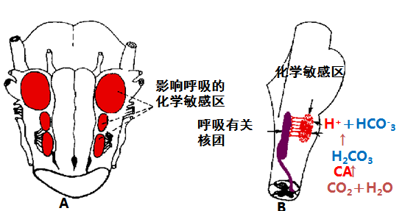
外周化学感受器

Slide 91
CO₂、H⁺和O₂对呼吸的影响
1.CO₂：

Slide 92
两条途径：
①刺激中枢化学感受器 主要，潜伏期较长
CO₂分压的升高导致脑脊液或血液H⁺浓度的升高，兴奋中枢化学感受器。
②刺激外周化学感受器 次要，但潜伏期较短。

Slide 93
CO₂调节呼吸最重要的生理性化学因素

Slide 94
2.H⁺对呼吸的影响：
影响：动脉血H⁺浓度 呼吸加深加快，降低则导致呼吸抑制
途径：H⁺通过刺激外周化学感受器兴奋呼吸
血液中的H⁺难以通过血-脑脊液屏障血-脑屏障
外周化学感受器在H⁺浓度升高导致的呼吸反应中起主要作用。

Slide 95
3.低氧对呼吸的影响：
影响：动脉血PO₂ 呼吸兴奋
动脉血PO₂ 呼吸抑制
途径：
完全是通过刺激外周化学感受器所致。
低氧对呼吸中枢的直接作用是抑制。
严重缺氧时，当外周化学感受器的传入兴奋不足以克服低氧的直接抑制作用，终将导致呼吸抑制。

Slide 96
（三）其他反射
1.咳嗽反射
感受器: 喉、气管、支气管的粘膜
大支气管以上对机械刺激敏感
支气管
二级支气管以下部位对化学刺激敏感
传入神经：迷走神经
中枢：延髓触发一系列反射效应

Slide 98
２．喷嚏反射：
感受器：鼻粘膜
传入神经：三叉神经
中枢：延髓
反射效应：
腭垂下降，舌压向软腭，气流从鼻腔喷出排除鼻腔的刺激物

Slide 99
（四）特殊环境呼吸
高海拔:呼吸加深加快，有一定程度缺氧；
潜水:肺被压缩,呼吸阻碍力增大,呼吸深而慢；
运动:呼吸运动被反射性刺激，呼吸加深加快；

Slide 100
基本的呼吸节律产生于:
A．脊髓
B．延髓
C．脑桥
D．中脑
E．大脑

Slide 101
呼吸调整中枢位于:
A. 脊髓
B. 延髓
C．脑桥
D．中脑
E．间脑

Slide 102
中枢化学感受器位于:
A. 大脑皮层
B. 延髓腹外侧部
C. 脑桥上部
D. 下丘脑
E．视前区—下丘脑前部

Slide 103
生理情况下，血液中调节呼吸的最重要因素是:
A．CO2
B. H＋
C．O2
D. OH＋
E. NaHCO3

Slide 104
缺氧兴奋呼吸的途径是通过刺激:
A．外周化学感受器
B．中枢化学感受器
C．延髓呼吸中枢
D．脑桥呼吸中枢
E.下丘脑呼吸中枢

Slide 105
慢性肺心病患者经常有CO2潴留，若吸入纯O2可致呼吸暂停，因为这种病人呼吸中枢兴奋性的维持主要靠:
A.高CO2刺激外周化学感受器
B.高CO2刺激中枢化学感受器
C.缺O2刺激中枢化学感受器
D.缺O2刺激外周化学感受器
E.缺O2直接刺激呼吸中枢

Slide 106
《呼吸》
《生理学》
敬请关注下一章内容
《消化与吸收》

